Slide 1



Promoviendo la participación de Personas con Discapacidad
en procesos electorales en Ecuador a través del Periodismo Ciudadano
Diana Andrade
The Trust for the Americas – Fundación para las Américas
23 de septiembre de 2014, México D.F.

Slide 2
MARCO DEL PROYECTO
ONG con sede en Washington DC - Estados Unidos, con proyectos en aproximadamente 15 países de América Latina.
2004 > Programa de Oportunidades Económicas a través de la Tecnología en las Américas – POETA ACCESIBLE (Centros Tecnológicos - Discapacidad)
2012-2013 > Ecuador
Promoviendo la participación de Personas con Discapacidad en los procesos electorales en Ecuador a través del Periodismo Ciudadano
  Capacitación en Periodismo Ciudadano
    100 Personas con Discapacidad y Organizaciones de/para PCD
    6 ciudades: Quito, Ibarra, Cuenca, Loja, Guayaquil y Machala
    9 módulos de capacitación (72 horas)
    20 productos de comunicación (video, audio, fotografía y prensa)
    Donación de equipos: laptop, cámara de fotos y grabadora.
  Alianza Consejo Nacional Electoral (CNE)
    Seminario de Accesibilidad Web para funcionarios y asesoría: funcionarios de todo el país.
    Charlas dirigidas a los reporteros ciudadanos
    Intercambio de información y recursos

Slide 3
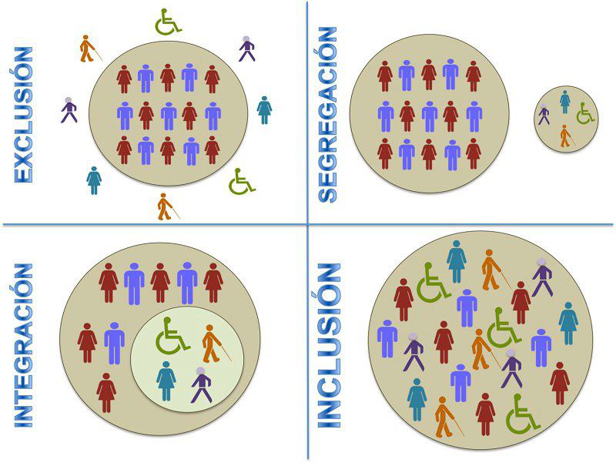
ENFOQUE DD.HH. - DISCAPACIDAD
OEA (1999) - Convención Interamericana para la Eliminación de Todas las Formas de Discriminación contra las Personas con Discapacidad
ONU (2006) - Convención sobre los Derechos de las Personas con Discapacidad
Modelo Médico = enfermedad (asistencialismo / caridad) VS
Modelo Social = contexto / ambiente (DERECHOS) - DIVERSIDAD HUMANA
“Nada sobre nosotros sin nosotros”

Slide 4
PERIODISMO CIUDADANO
“Participación de los usuarios como generadores de información, convertidos ahora en creadores de sus propios medios(ciudadanos).”
Antigua audiencia pasiva = activa: los usuarios se pueden informar unos a otros (global – local) = herramientas tecnológicas (Internet)ç
Democracia = ciudadanos bien informados, expresen y debatan opiniones y educados para decidir por sí mismos.
Periodismo: intermediario entre el ciudadano y el Estado, precede a las democracias constitucionales y las hace posibles.
Desafíos:
  Periodistas tradicionales: redes de informadores, comunidades de ciudadanos, reporteros y comentaristas.
  Brecha digital (acceso) – 5000 millones teléfonos móviles
  Verificación de la información, múltiples perspectivas, contextualización.

Slide 5









RESULTADOS DEL PROYECTO
PRODUCTOS DE COMUNICACIÓN
www.youtube.com/ECreporterosPCD
CURRICULUM – GUIA FACILITADOR Y PARTICIPANTE
http://reporterospcd.fundacionparalasamericas.org/index.php/capacitacion

Slide 6
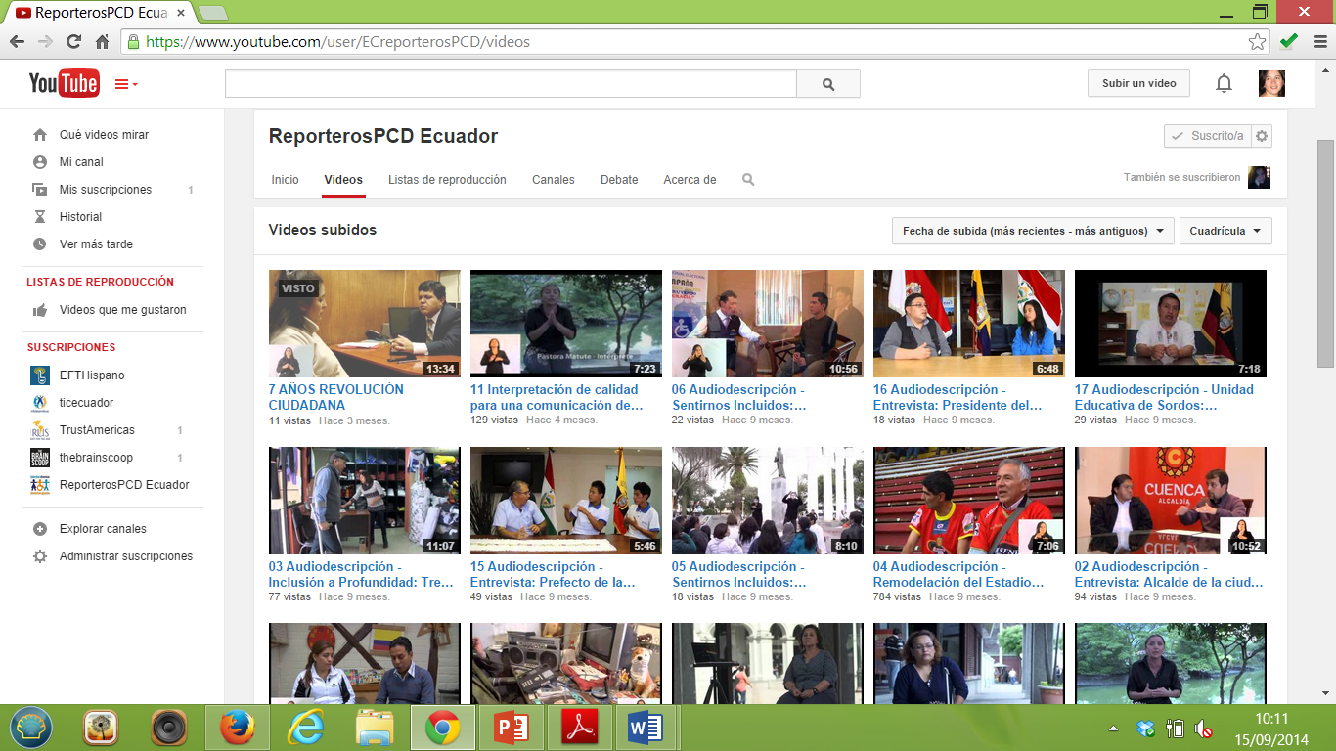
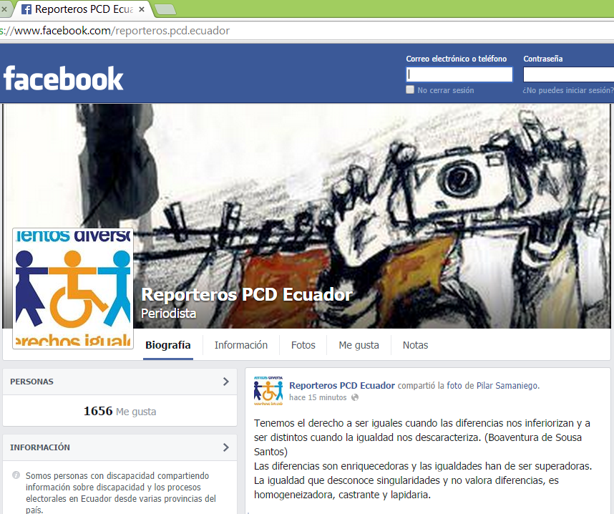
1656 Fan page
272 Grupo Facebook
670 Twitter
#periodismoinclusivo

Slide 7
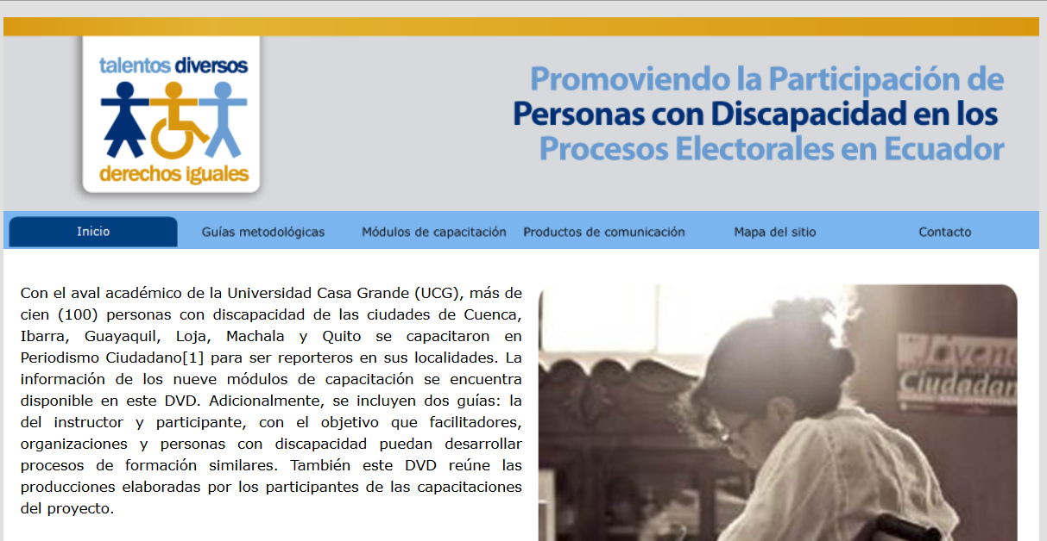
MÓDULOS DE CAPACITACIÓN
Aval de la academia (certificación) Universidad Casa Grande
Distribución de 600 DVD en Ecuador a medios y OPCD
Plan curricular: 50 Centros Tecnológicos de POETA
Capacitadores de gran trayectoria a nivel nacional: sensibilizados y capacitados sobre discapacidad (difusión en sus redes 12 mil seguidores)
Pensamiento Crítico
Derechos Humanos y Discapacidad
Procesos Electorales
Lenguaje
Géneros periodísticos
Fotografía
Radio
Video
Periodismo digital
Guía del Facilitador
Guía del Participante

Slide 8
PRODUCTOS DE COMUNICACIÓN
7 años de Revolución Ciudadana, la mirada de la ciudadanía al último mandato
https://www.youtube.com/watch?v=P8WdheIqBTI
Sentirnos incluidos: comunicación y participación electoral https://www.youtube.com/watch?v=uPye7jAOHAI
Sentirnos Incluidos: Comunicación para la Vida y la Participación Social https://www.youtube.com/watch?v=DYLuK2eoxiw
Entrevista: Prefecto de la Provincia de Imbabura https://www.youtube.com/watch?v=p6hvQGu2WmM
Yo si puedo participar https://www.youtube.com/watch?v=KtAhv7YE3fs
Presidente del Consejo Provincial Electoral de Imbabura https://www.youtube.com/watch?v=WE2luQYWjzA
Entrevista: Alcalde de la ciudad de Cuenca https://www.youtube.com/watch?v=t5dcHmtSzdg
Audio - Experiencia de la participación de las personas con discapacidad en el proceso electoral https://www.youtube.com/watch?v=bwDjmV3mpec
Audio - Importancia de la participación de las PCD visual en los procesos electorales https://www.youtube.com/watch?v=6HObhHsPqE8

Slide 9
LECCIONES APRENDIDAS
Discapacidad: modelo social y paradigma DD.HH.
variedad de actores con diferentes abordajes donde persiste un enfoque asistencialista y es clave generar un diálogo permanente.
Inclusión: grandes necesidades para una real inclusión social, educativa, económica (prejuicios / estereotipos).
    Abordar estos temas en su conjunto y de manera complementaria al fortalecimiento de la participación ciudadana
Ciudadanía: fortalecimiento desde y con los actores sociales.
Desarrollo humano: fortalecer el liderazgo (autoestima - autoconfianza)
Información y Comunicación: cambios significativos con gran apoyo de los avances tecnológicos: Periodismo ciudadano
Accesibilidad: grandes desafíos en acceder a la información y muchos más para producirla (redes sociales: gran potencial – versiones para móviles)

Slide 10
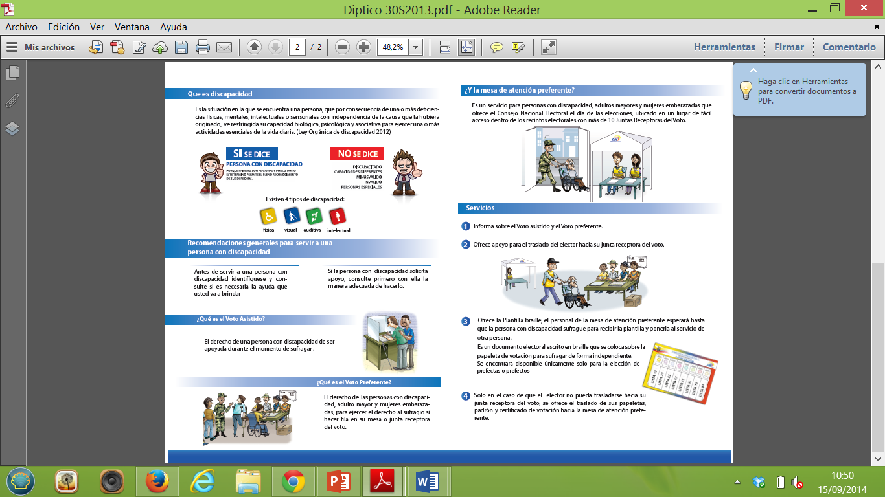

LECCIONES APRENDIDAS
CNE en Ecuador: promueven el enfoque de DD.HH. de la Discapacidad con la elaboración de material y enfatiza el manejo correcto del lenguaje.
Desafíos: sincronización de tiempos
CNE - Informativo sobre Participación Política de las Personas con Discapacidad - 2014

Slide 11

GRACIAS
Diana Andrade
dandrade@fundacionparalasamericas.org
www.fundacionparalasamericas.org

